Slide 1
Психологический аспект инфантилизма

Slide 2
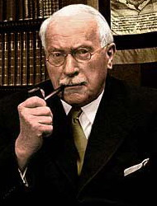
К.Г.Юнг
Состояние людей в начале XX века - «безмерно разросшимся и раздувшимся детским садом»
Инфантильность – это незрелость в развитии, сохранение в физическом облике или поведении черт, присущих предшествующим возрастным этапам.

Slide 3
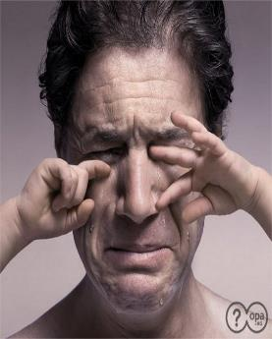
Психологический инфантил – это ребенок, который настоял на своем праве оставаться ребенком всегда.
Психологический инфантил – это ребенок, которого родители приучили к тому, что он только исключительно ребенок.
Психологический инфантил – это ребенок, которого родители или общество соблазнили к игре «я маленький ребенок».

Slide 4
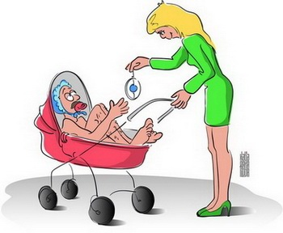
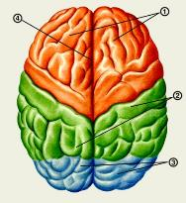
Психологический инфантилизм первого типа
базируется на задержке развития лобных долей головного мозга
задержка формирования понимания норм поведения и общения, выработки понятий «нельзя» и «надо», чувства дистанции в отношениях со взрослыми

Slide 5
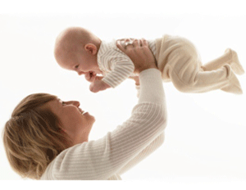
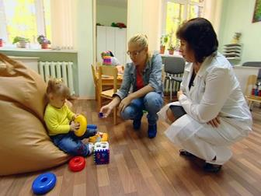
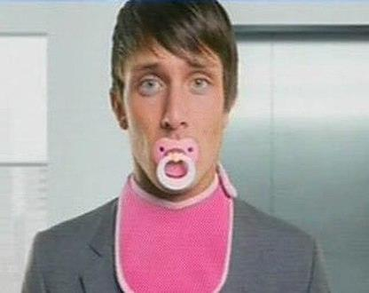

Slide 6
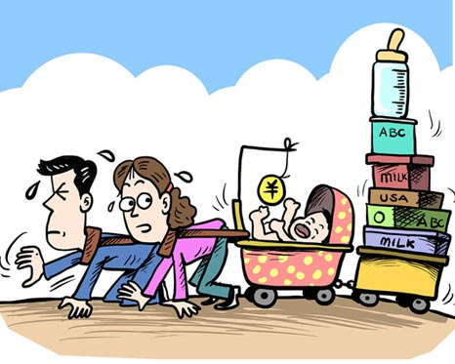
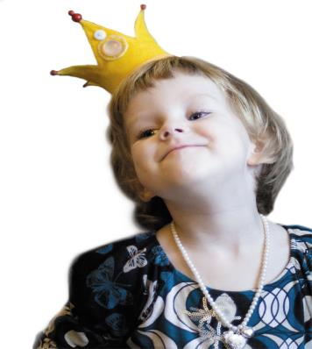
Ошибка 1. Жертвенность.
Ребенок привыкает получать все готовое
Родители живут для детей, стараются дать ребенку самое лучшее

Slide 7
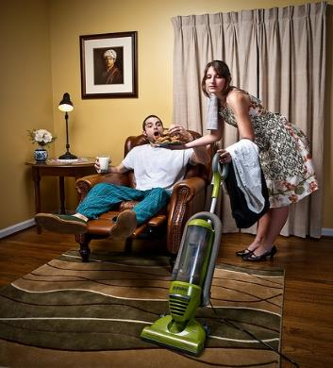
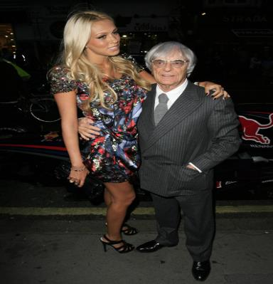
Ошибка 2. Решение проблем за ребенка.
Если мальчик,
Если девочка,
ТО
ищет жену, за спиной которой можно тепло устроиться и спрятаться от жизненных невзгод
ищет мужчину, который будет выполнять роль папы и будет решать все проблемы, содержать , ничем не обременять

Slide 8
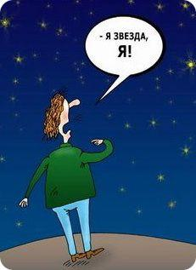
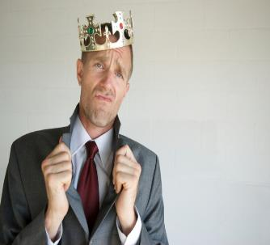
Ошибка 3.Чрезмерная любовь.
«Я такой, какой есть и принимай меня таким, не нравится, не держу»
Любовь других принимает спокойно, как должное

Slide 9

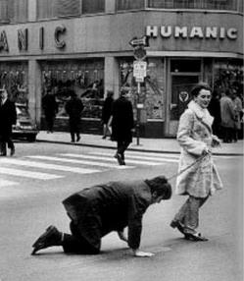
Ошибка 4. Четкие установки и правила.
Все воспитание заключено в командовании и подчинении!
Лишение способности ребенка мыслить самостоятельно и брать на себя ответственность за свои поступки.
Бездушный и бездумный робот, которому нужны четкие инструкции.

Slide 10
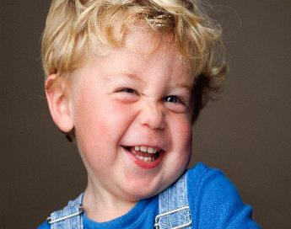



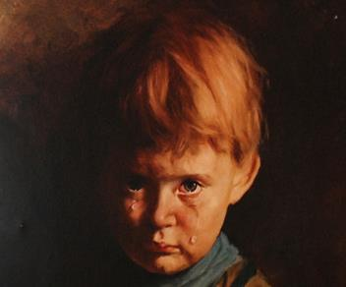

Ошибка 5. Запрет на проявление эмоций.

Slide 11
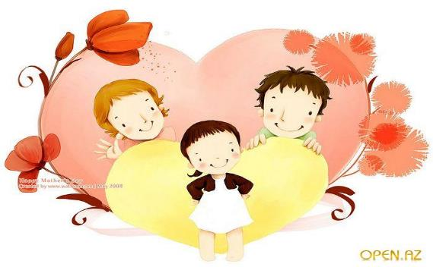
Нельзя проделать работу взросления без «поля свободного движения», в котором человек может экспериментировать с самим собой, которое дает возможность делать самостоятельный выбор и отвечать за него, рисковать и быть готовым за все платить. Человек не может обрести идентичность, индивидуальность, не пройдя через такие поля свободы.
Признайте ребенка самостоятельной и свободной личностью!

